Slide 1
第04章 编程的基本元素
第407 正则表达式应用

Slide 2
1 验证罗马数字
罗马数字
是最早的数字表示方式，比阿拉伯数字早2000多年，起源于罗马。
如：Ⅰ, Ⅱ , Ⅲ, Ⅳ, Ⅴ, Ⅵ, Ⅶ, Ⅷ, Ⅸ, Ⅹ
罗马符号 | I | V | X | L | C | D | M
数字 | 1 | 5 | 10 | 50 | 100 | 500 | 1000
MCMLX
表示1960
MCMXLVI
表示1946

Slide 3
1 验证罗马数字
组数规则
相同的数字连写，所表示的数等于这些数字相加得到的数，如：Ⅲ = 3；
小的数字在大的数字的右边，所表示的数等于这些数字相加得到的数， 如：Ⅷ = 8；Ⅻ = 12；
小的数字，（限于Ⅰ、X 和C）在大的数字的左边，所表示的数等于大数减小数得到的数，如：Ⅳ= 4；Ⅸ= 9；
正常使用时，连写的数字重复不得超过三次。

Slide 4
1 验证罗马数字
1 验证千位数数
千位数，只有一个数码M表示1000； 按规则只能最多连写3次；
因此,只能表示：
M 1000
MM 2000
MMM 3000
可以用正则表达式表示：
"^M?M?M?$" 或 "^M{0,3}$"

Slide 5
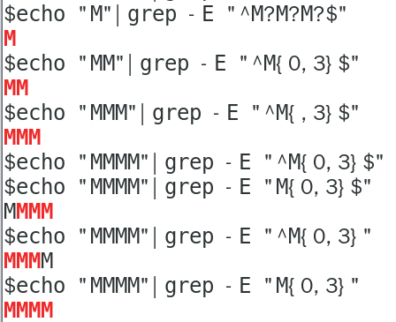
1 验证罗马数字
为什么要用
^ $

Slide 6
1 验证罗马数字
2 验证百位数
符号 | 数字
C | 100
CC | 200
CCC | 300
CD | 400
D | 500
DC | 600
DCC | 700
DCCC | 800
CM | 900
^ (C{0,3} | CD | DC{0,3}|CM)$
简：^ (CD|CM|D?C{0,3})$

Slide 7
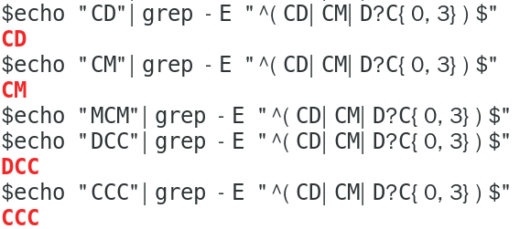
1 验证罗马数字

Slide 8
1 验证罗马数字
同理验证十位数和个位数的正则表达式
符号 | 数字
X | 10
XX | 20
XXX | 30
XL | 40
L | 50
LX | 60
LXX | 70
LXXX | 80
XC | 90
符号 | 数字
I | 1
II | 2
III | 3
IV | 4
V | 5
VI | 6
VII | 7
VIII | 8
IX | 9
^ (XL|XC|L?X{0,3})$
^ (IV|IX|V?I{0,3})$

Slide 9
1 验证罗马数字
验证四位数的罗马数字的正则表达式：
^M{0,3}(CD|CM|D?C{0,3})(XL|XC|L?X{0,3}) (IV|IX|V?I{0,3})$

Slide 10
1 验证罗马数字
例 编写程序RomanNum.sh验证罗马数字
#!/bin/bash
echo "Please input your Roman numeral"
read roman
RegExp="^M{0,3}(CD|CM|D?C{0,3})(XL|XC|L?X{0,3})(IV|IX|V?I{0,3})$"
n=`echo "$roman" | grep -E $RegExp | wc -w`
if [ $n -eq 0 ];then
echo "Roman numeral: $roman is rejected!"
else
echo "Roman numeral: $roman is accepted!"
fi

Slide 11
1 验证罗马数字
$./RomanNum.sh
Please input your Roman numeral
MCMLX
Roman numeral: MCMLX is accepted!
$./RomanNum.sh
Please input your Roman numeral
MCMXLVI
Roman numeral: MCMXLVI is accepted!
$./RomanNum.sh
Please input your Roman numeral
MCMLXM
Roman numeral: MCMLXM is rejected!

Slide 12
2 解析电话号码
国内固定电话格式：
区号+电话号码
格式1：xxx-xxxx-xxxx 如：010-8402-5890
格式2：xxxx-xxxx-xxx 如：0797-8312-249
分隔符： - 空格 或没有分隔符
如:
0797 8312249 0797-8312249
0797 8312249 07978312249

Slide 13
2 解析电话号码
例 telephone.sh
#!/bin/bash
echo "Please input your telephone:"
read telpone
space="([[:space:]]*[-]?[[:space:]]*)"
RegExp1="[0-9]{4}$space[0-9]{4}$space[0-9]{3}"
RegExp2="[0-9]{3}$space[0-9]{4}$space[0-9]{4}"
RegExp="^($RegExp1|$RegExp1)$"
n=`echo "$telpone" | egrep -E $RegExp | wc -w`
if [ $n -eq 0 ];then
echo "The telephone: $telpone is rejected!"
else
echo "The telephone: $telpone is accepted!"
fi

Slide 14
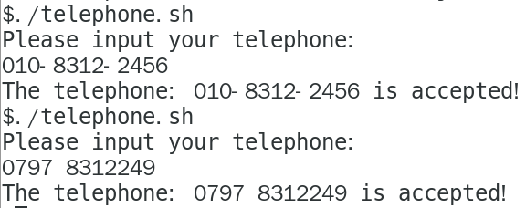
2 解析电话号码

Slide 15
3 作业
Problem 408
解析邮箱地址
标准格式：用户名@服务器域名。
用户名，只能由英文字母、数字0～9、点、减号或下划线组成；只能以数字或字母开头和结尾；
服务器域名只能由英文字母、数字和"-."的连接号组成，只能以数字或字母开头和结尾；
域名结尾部分不能少于两个或者多于5个的数字或字母。
编写程序验证输入的邮箱地址是否合法？

Slide 16
3 作业
Problem 409
编写程序验证输入的用户名是否为合法，设用户名由字母或下划线开头后跟任意个数字、字母或下划线组成。
Problem 410
解析IP地址，编写程序验证输入的IP地址是否合法？

Slide 17
实验3 shell编程与正则表达式
实验目的
1、熟悉正则表达式
2、掌握利用正则表达式编写程序
实验内容
完成 Problem408~410 的程序编写;
r = 一卡通号%3;
r==0 把408, 409写报告;
r==1 把408, 410写报告;
r==2 把409, 410写报告;

